Slide 1
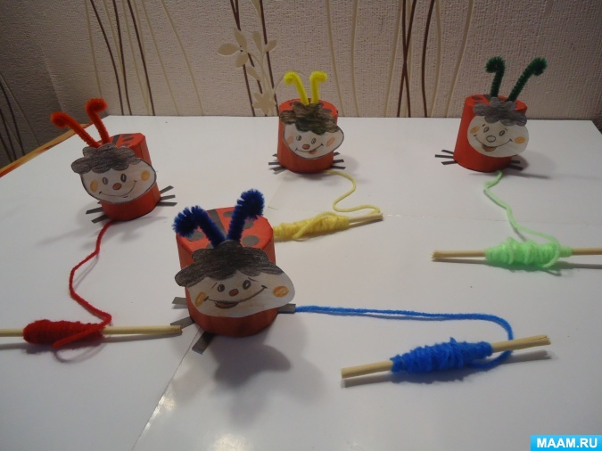
Мастер класс по изготовлению игры «Забег божьих коровок» из бросового материала

Slide 2
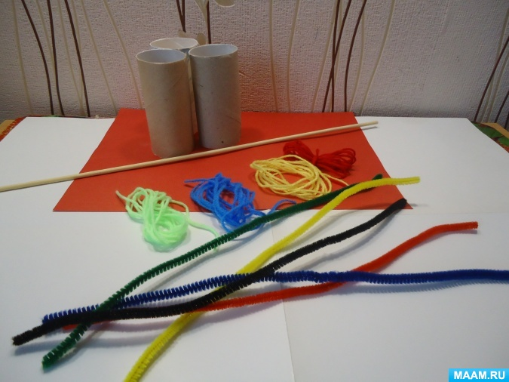
Для работы нам понадобится следующий материал:
•две бумажные втулки от туалетной бумаги,
•цветная бумага красного и черного цвета,
•пушистая проволока - красного, желтого, синего и зеленого цветов,
•камешки,
•деревянная палочка,
•пряжа - красного, желтого, синего и зеленого цветов,
•цветные карандаши,
•клей, кисть, ножницы.

Slide 3
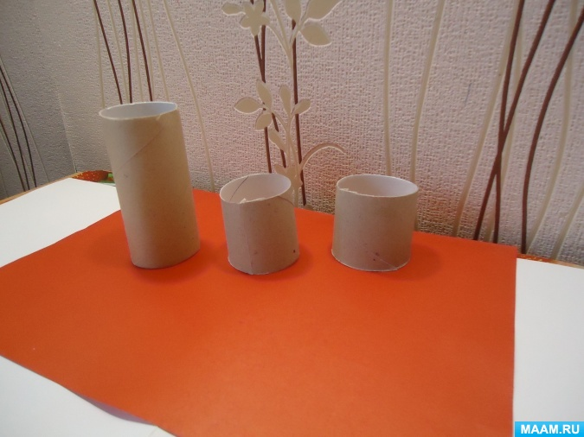
Приступаем к работе
Берем втулки и разрезаем их пополам, получаем четыре заготовки.

Slide 4
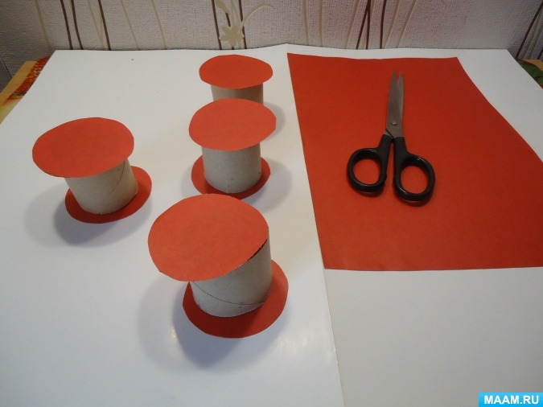
Из цветной бумаги красного цвета вырезаем восемь кругов,
чуть больше размером, чем втулка.

Slide 5
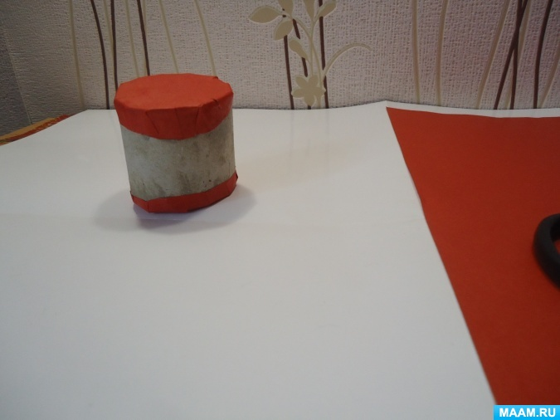
Обклеиваем каждую половинку втулки бумагой сверху и снизу,
внутрь необходимо вложить 4-5 камешка для утяжеления.

Slide 6
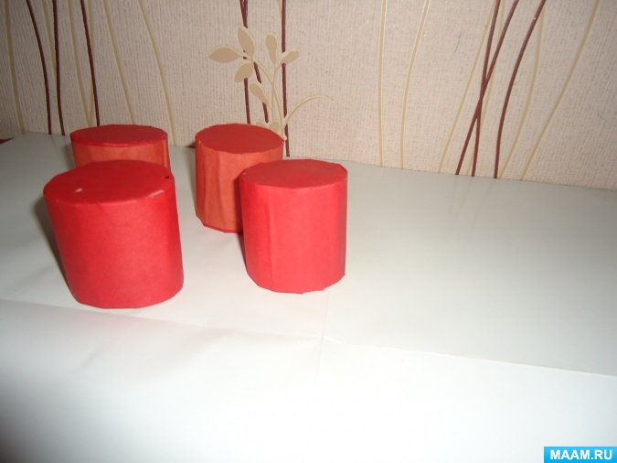
Также обклеиваем остальные заготовки будущих коровок.

Slide 7
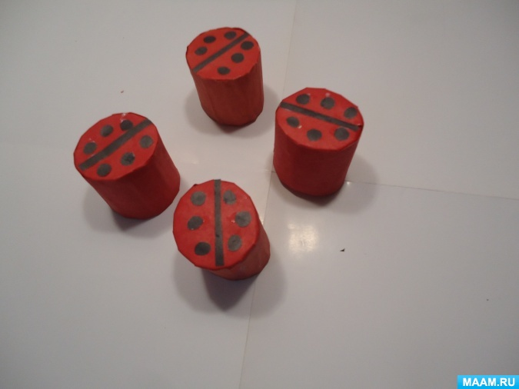
Из цветной бумаги черного цвета вырезаем маленькие кружки
по шесть штук на каждую и четыре полоски.
На верхнюю часть приклеиваем по середине черную полоску,
а по краям по три кружочка.

Slide 8
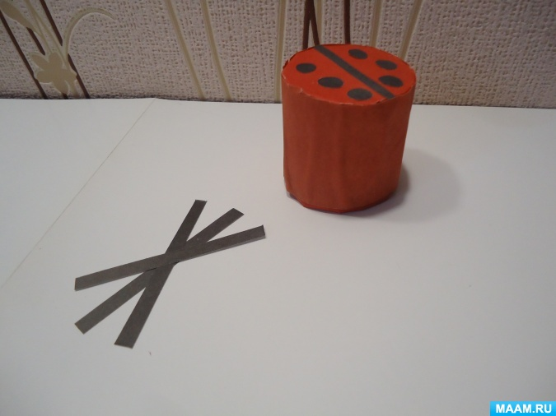
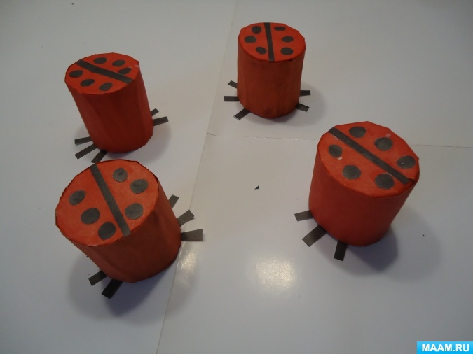
Из цветной бумаги черного цвета нарезаем узкие полоски длинной 7см по три на каждую.
Складываем полоски крест - накрест и приклеиваем к нижней части заготовки.

Slide 9
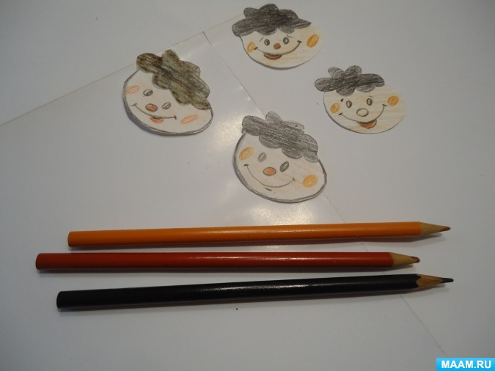
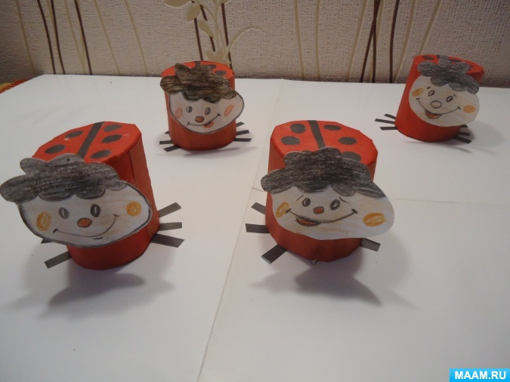
Из белой бумаги вырезаем четыре мордочки
и с помощью цветных карандашей раскрашиваем их,
придавая каждой веселые черты лица, приклеиваем их к основе.

Slide 10
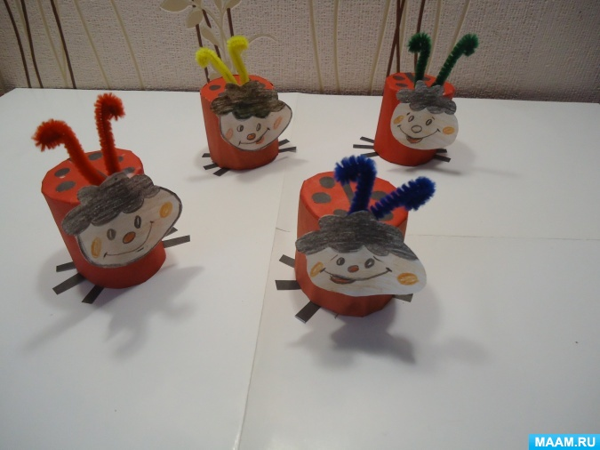
Из пушистой цветной проволоки делаем усики и
закрепляем их на голове.

Slide 11
Длинную деревянную палочку разделяем на 4 части, к каждой привязываем цветную нить и наматываем ее на палочку, а другой конец привязываем к божьей коровке с подходящими по цвету усиками.
Наши божьи коровки готовы, теперь они могут принять участие в забеге между собой, конечно, не без помощи детей!
СПАСИБО ЗА ВНИМАНИЕ

